Slide 1
PoolText - Bilgilendirme
20/10/2023

Slide 2


PoolText
PoolText, bilimsel makalelerin yapısal bazda objektif değerlendirmesini yapan ve bilimsel yayın süreçlerinin etkinliğini araştırmacılar için artıran Ankara ve Boston merkezli, MIT (Massachusetts Institute of Technology) VMS destekli bir teknoloji platformudur.

Slide 3
İlk Gönderimde Reddedilen Makale Oranı
~%70
Hakem incelemesi öncesinde gerceklesen Red Oranı
~%40
Milyonlarca saatlik zaman israfı

Slide 4


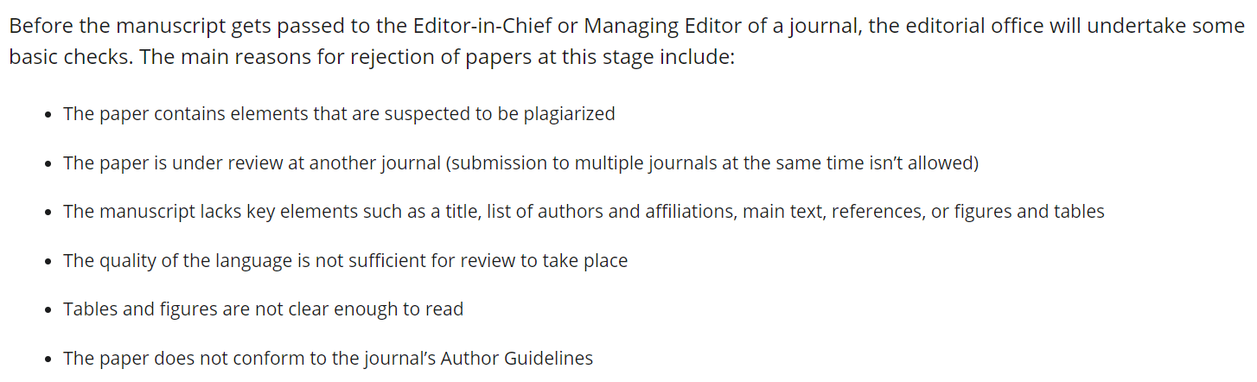
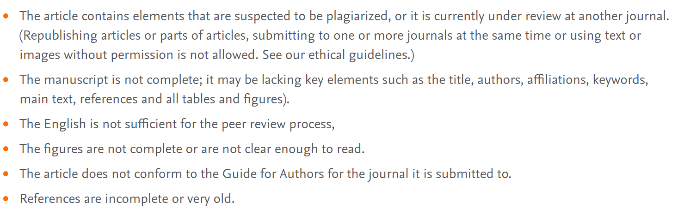
Makalelerin yapısal sorunları, saygın dergilerin makale red sebepleri arasında üst sıralardadır

Slide 5
PoolText Makale Raporu

Slide 6
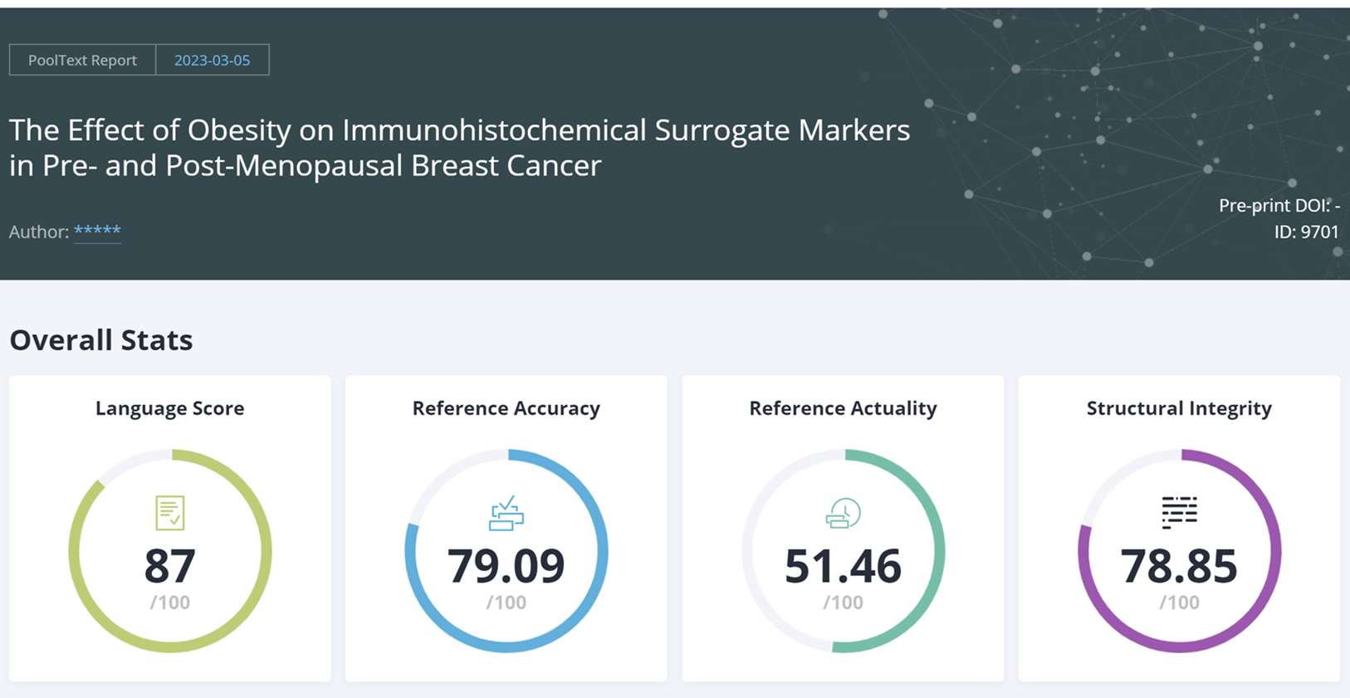
PoolText Makale Raporu

Slide 7
PoolText Makale Raporu
Makaledeki İngilizce kullanımını akademik yazım odaklı kontrol eder ve makaledeki tüm cümleleri gramer, noktalama, imla noktalarında hatasız hale getirerek her cümle için makalenin alanına uygun yeniden yazım önerileri oluşturur.
Makaleyi 50'den fazla yapısal noktada kontrol eder ve iyileştirme tavsiyelerinde bulunur.
Makaledeki yapısal sorunlardan kaynaklı zaman kayıplarının önüne geçilmesini sağlar ve hedeflenen saygın dergilerden kabul alma ihtimalini artırır.

Slide 8

PoolText Makale Raporu
PoolText makale raporları ile araştırmacıların makalelerini dergiye göndermeden evvel son bir kontrolden geçirmeleri ve gerekli düzeltmeleri yaparak süreçte yaşanması muhtemel zaman kaybının önüne geçmeleri sağlanır.
Yaz - Gönder
Yaz - Kontrol et - Gönder

Slide 9

PoolText Makale Raporu Kullanım - Bireysel
Makale raporlarını şimdiye kadar dünyanın 100’u aşkın ülkesinden saygın üniversitelere mensup araştırmacılar için oluşturduk.

Slide 10










PoolText Makale Raporu Kullanımı – Kurumsal
Bu kurumlarla cesitli kapsam ve iceriklerde isbirlikleri gerceklestirilmis ve gerceklestirilmektedir.

Slide 11
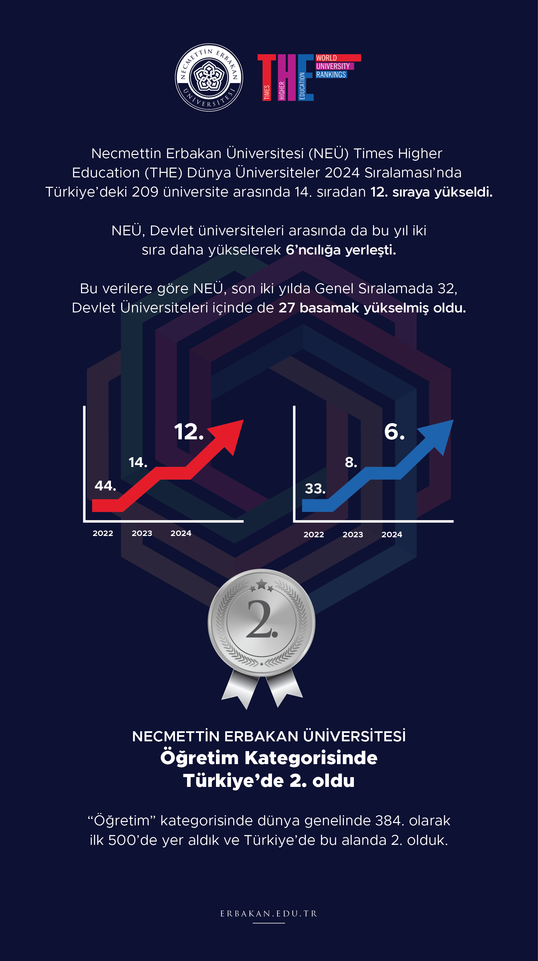

İşbirliği Örnekleri - NEU

Slide 12

İşbirliği Örnekleri - DEU

Slide 13
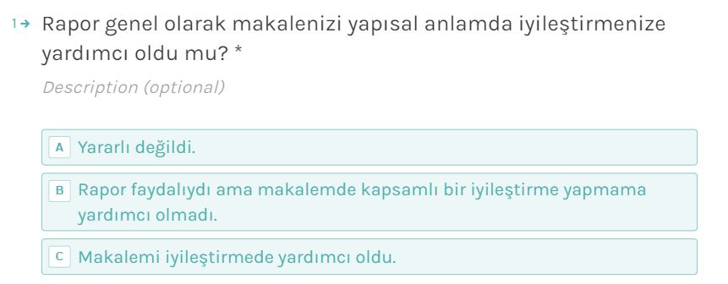
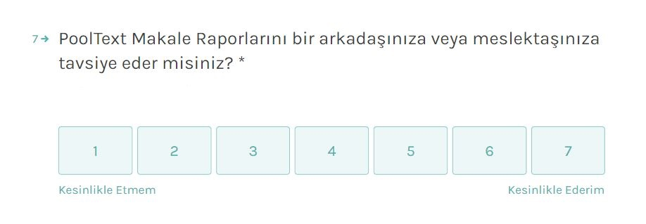
Kullanıcı Geribildimleri
%0
%12.5
% 100
%87.5
6.4/7 (~92/100)

Slide 14
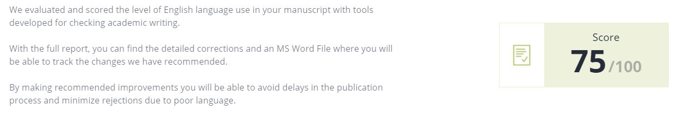
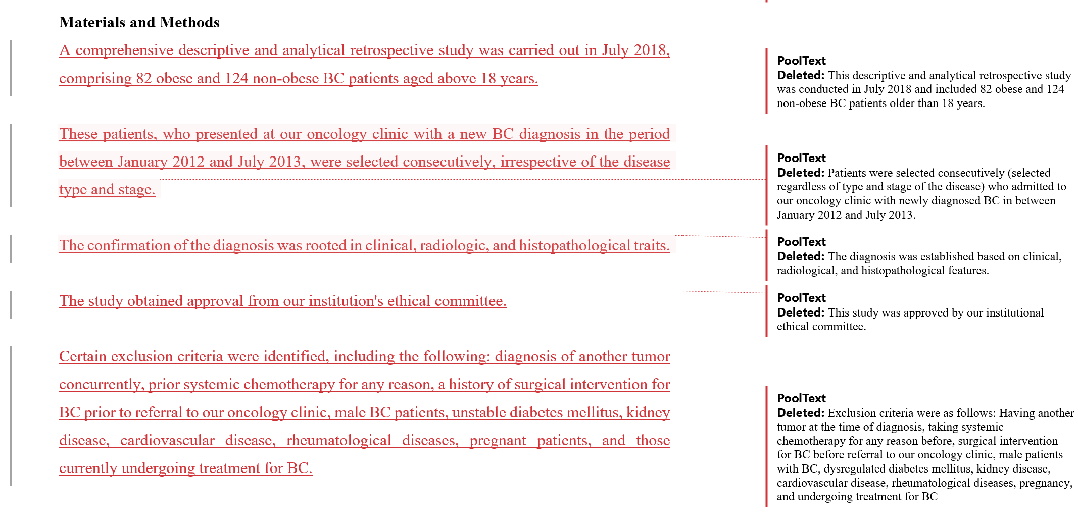
PoolText Makale Raporu – İngilizce İyileştirme
NEDEN ONEMLI:
Dil kullanımındaki yetersizlikler, makalenin gönderildiği dergiden revizyon veya ret almasının arkasındaki yaygın nedenlerden biridir.
Bu raporla;
  Akademik yazım odaklı kontoller.
  Cümle bazlı analiz.
  Gramer, noktalama, imla noktasında kusursuz yeniden yazım önerileri.
  MS Word Track changes.

Slide 15
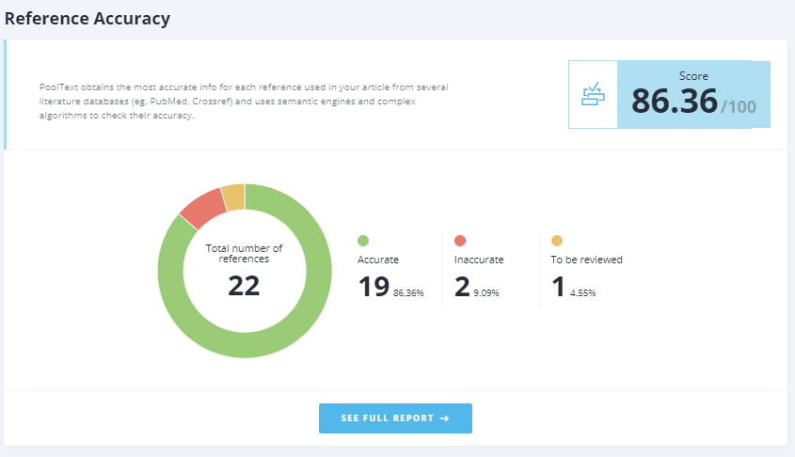
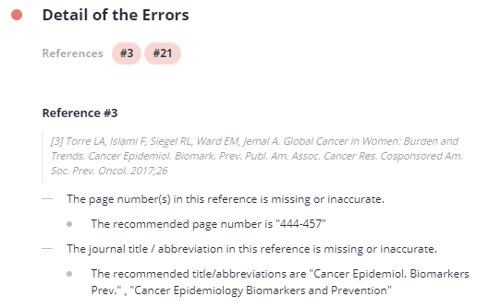
PoolText Makale Raporu – Referans Doğruluğu
NEDEN ONEMLI:
Makalelerin %80’inde Referans düzenleme yazılımları (EndNote, Mendeley vb.) kullanılmıyor.
Referanslardaki yoğun hatalar araştırmadaki dikkat ve özeni ve makale içeriğinin kalitesini sorgulatmak gibi olumsuz etkilere yol açabilir ve makale için red veya revizyon nedeni olabilir.

Slide 16
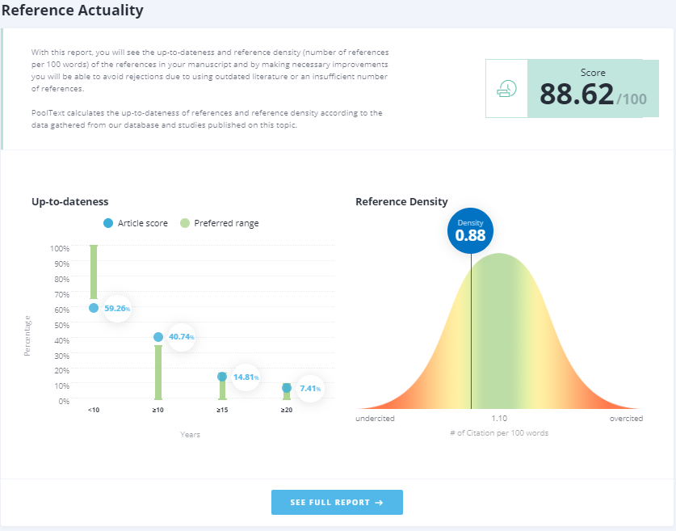
PoolText Makale Raporu – Referans Güncelliği
NEDEN ONEMLI:
Referans bölümü, makalede araştırmaya başlamadan önce ilgili araştırma için kullandığınız kaynakları listeleyen ve yeterli araştırma yapılıp yapılmadıgını gösteren en önemli bölümlerden biridir.
Eski veya yetersiz sayıda referans çalışmaya başlamadan önce yetersiz literatür araştırmasına atfedilir ve bir makalenin reddedilmesinin yaygın nedenlerinden biridir.

Slide 17
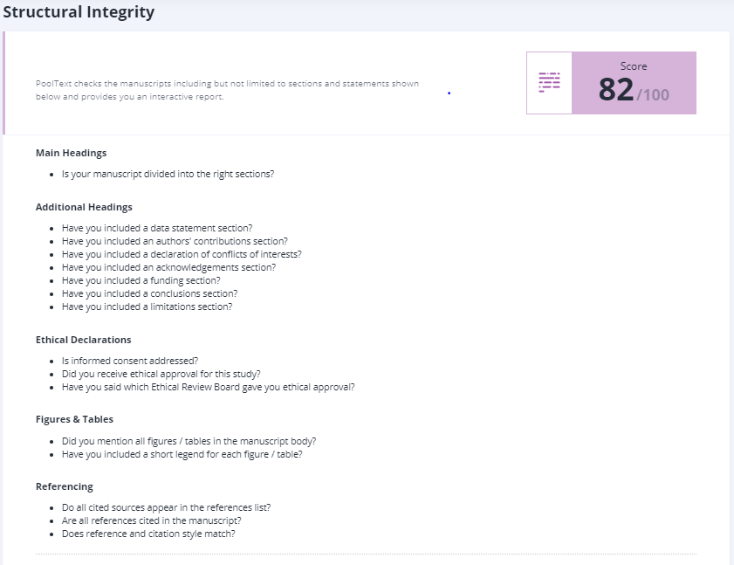
PoolText Makale Raporu – Yapısal Bütünlük
NEDEN ONEMLI:
Her derginin kendi makale biçimlendirme kuralları vardır, ancak bazı bölümler ve ifadeler tüm dergiler için ortak ve gereklidir.
Makalenin yapısal sorunları varsa veya zorunlu bölümleri veya ifadeleri içermiyorsa, yazara revizyon olarak iade edilebilir veya editörler tarafından reddedilebilir.
Kötü biçimlendirme, uygun olmayan yapı veya eksik 'olmazsa olmaz' bölümler ve ifadeler makalelerin revizyon ve red almasının en sık görülen nedenlerindendir.

Slide 18




Üniversiteler için PoolText Raporu
Üniversite kütüphaneleri raporu toplu olarak satın alır ve üniversiteye bağlı araştırmacılar raporu ücretsiz olarak kullanır.
Araştırmacılar makalelerini dergilere göndermeden önce rafine edererk red ve revizyondan kaçınır ve zaman kazanırlar.
Araştırmacılar, zamandan tasarruf ederek birim zamanda daha fazla makale yayınlar ve daha fazla atıf alır.
Kurumsal itibarda ve üniversiteye bağlı araştırmacılar tarafından alınan atıfların artışı ile üniversitenin sıralamasında iyileşme sağlanır.

Slide 19
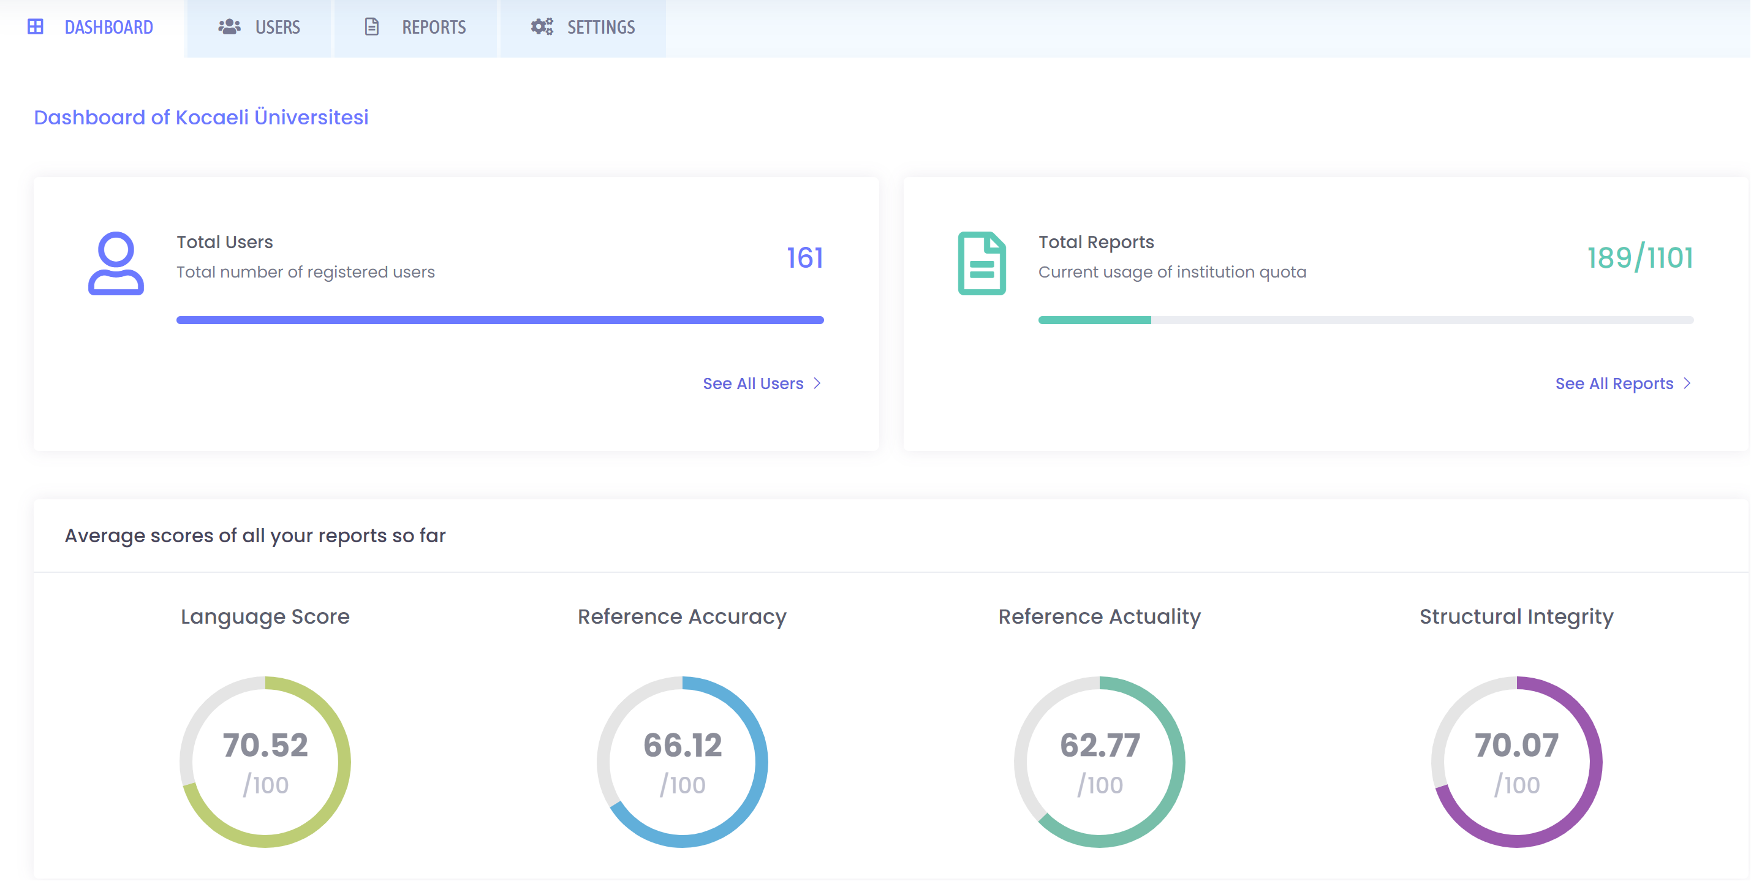
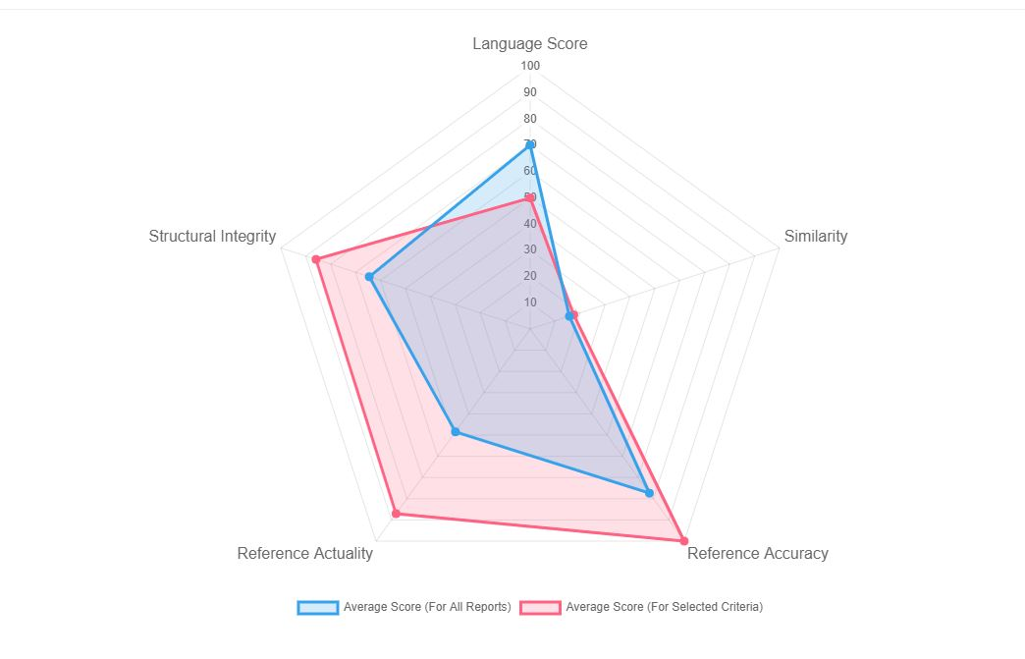
Yönetici Paneli ile makalelerin yapısal kalitesine ilişkin genel tablo, Kurum yöneticilerinin bilgisine sunulur.
Genel üniversite ortalamasının analizi ve bölüm bazlı karşılaştırmalar ile Kurum içi akademik eğitim/seminer planlamasının odaklı hale getirilmesine katkı sağlanır.
Erken uyarı sistemi

Slide 20
Üniversiteler için PoolText Report - Kullanım Senaryoları
Akademisyenlerin makalelerini hedefledikleri dergiye göndermeden evvel PoolText Report ile kontrol etmeleri.
Üniversitelerin akademik yazım merkezlerine düzeltme/iyileştirme için gönderilen makalelerin önce PoolText Report filtresinden geçirilmesi ile ilgili merkezin verimliliğinin artırılması.
Öğrencilerin makalelerini hocalarının değerlendirmesine sunmadan evvel PoolText Report ile düzenlemeleri

Slide 21
Üniversiteler için Temel Çıktılar.
Yayınların kalitesi ile birlikte yayın ve atıf sayısında artışa katkı sağlar.
Üniversitelerin ulusal ve uluslararası sıralamalarını iyileştirmeye yardımcı olur.
Kurum içi akademik eğitim/seminer planlamasının odaklı hale getirilmesi sağlanır.

Slide 22
PoolText Makale Raporu kullanımı için atılması gereken adımlar

Slide 23
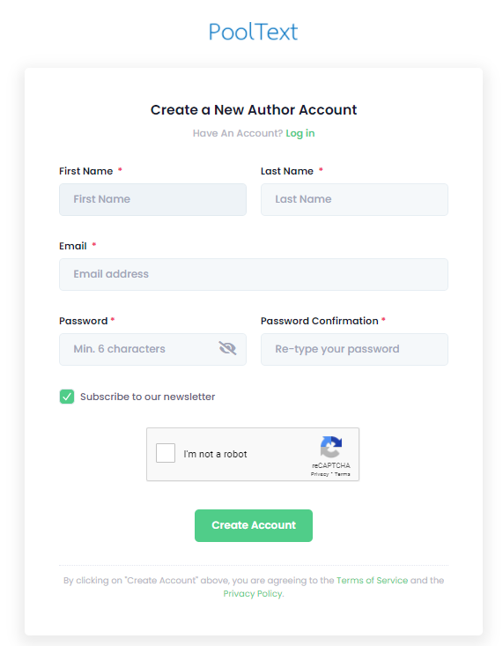
Kullanıcı Kaydı Oluşturma
Kurumsal e-posta adresinizi kullanarak PoolText’e kaydolun. https://author.pooltext.com/tr/kayit
Kayıt İşleminizi tamamlamanızı takip eden birkaç dakika içinde size ücretsiz rapor alabileceğinizi belirten bir bilgilendirme e-postası gönderilecek ve panelinizin üst bölümünde kurumunuzla yaptığımız anlaşmayı gösteren bir bilgilendirme yer alacaktır.

Slide 24
PoolText Makale Raporu - Adımlar

Slide 25
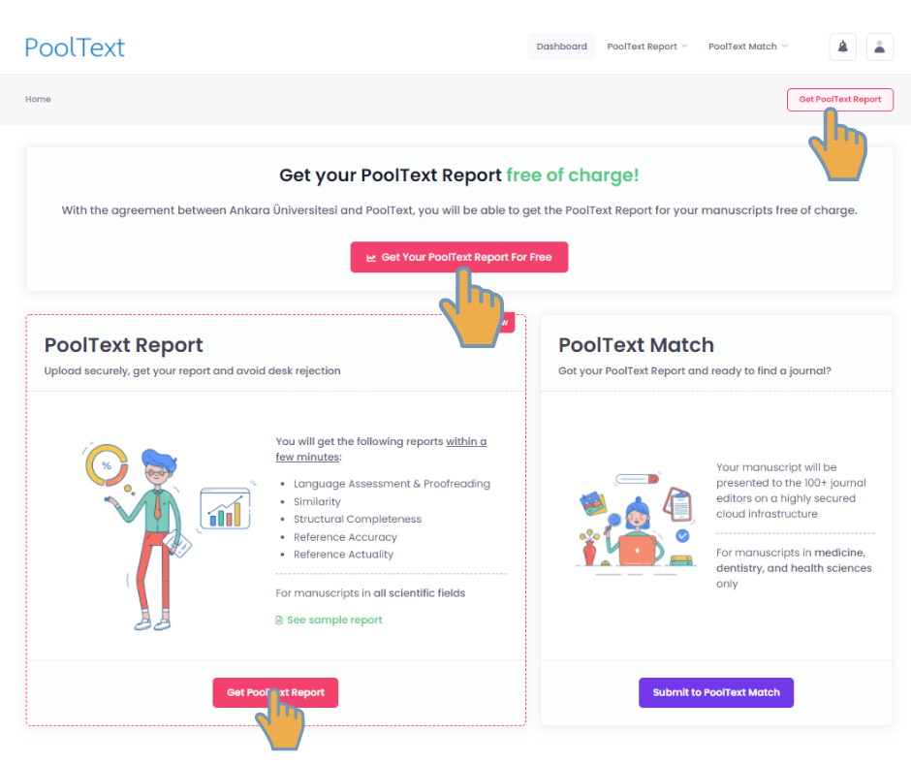
PoolText İşbirliği – Makale Raporu Alımı 1
“Makale Raporunu Ücretsiz Al” butonuna tıklayarak rapor tanıtım ve bilgilendirme sayfasına gidiniz.

Slide 26
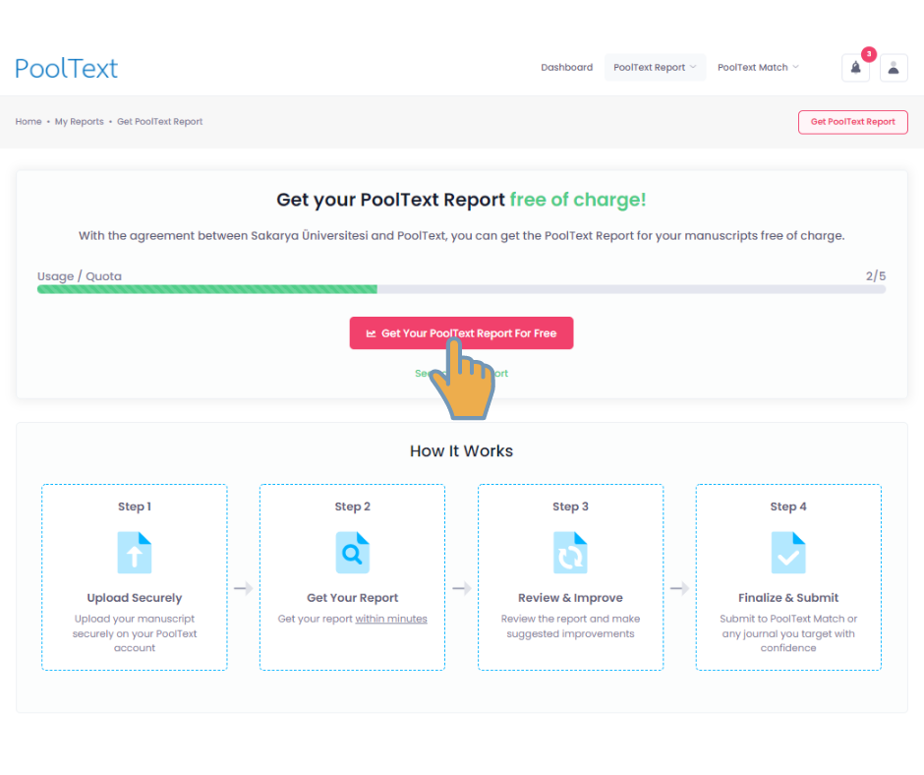
PoolText İşbirliği – Makale Raporu Alımı 2
Rapor tanıtım ve bilgilendirme sayfasında “Makale Raporunu Ücretsiz Al” butonuna tıklayarak makale yükleme sayfasına devam ediniz.

Slide 27
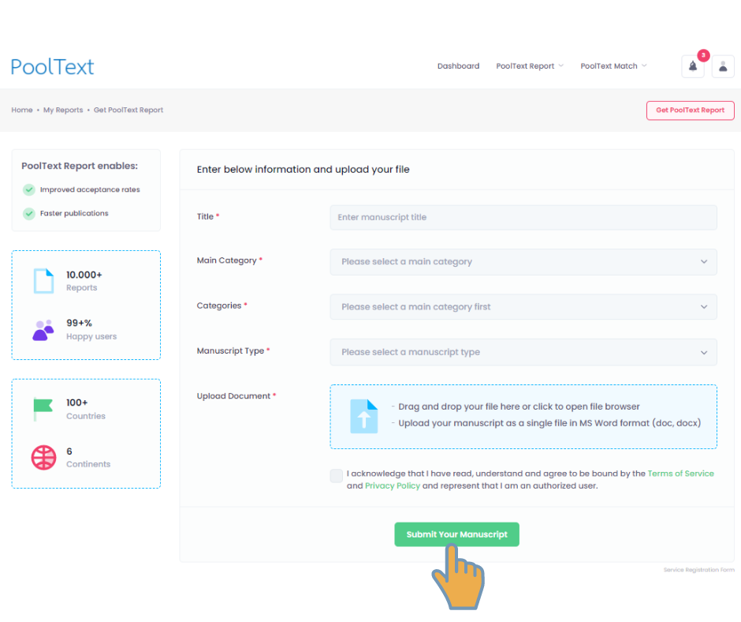
PoolText İşbirliği – Makale Raporu Alımı 3
Makale yükleme sayfasındaki ilgili kısımları doldurarak makalenizi sisteme yükleyiniz.

Slide 28
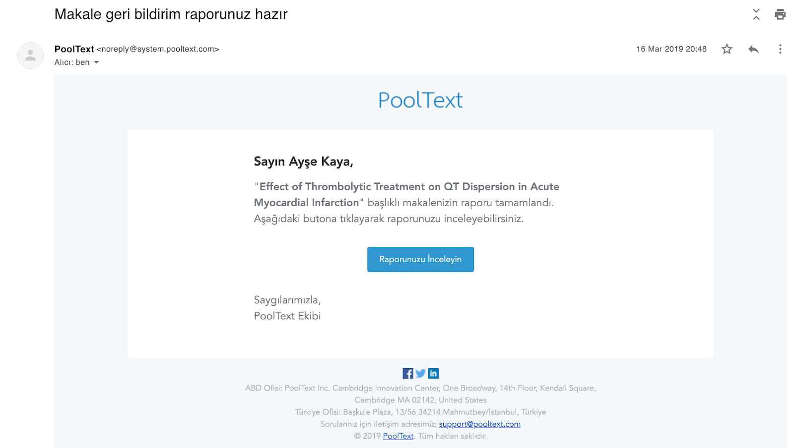
PoolText İşbirliği – Makale Raporu Alımı 4
Raporunuz tamamlandıktan sonra sizi e-posta ile bilgilendireceğiz.

Slide 29
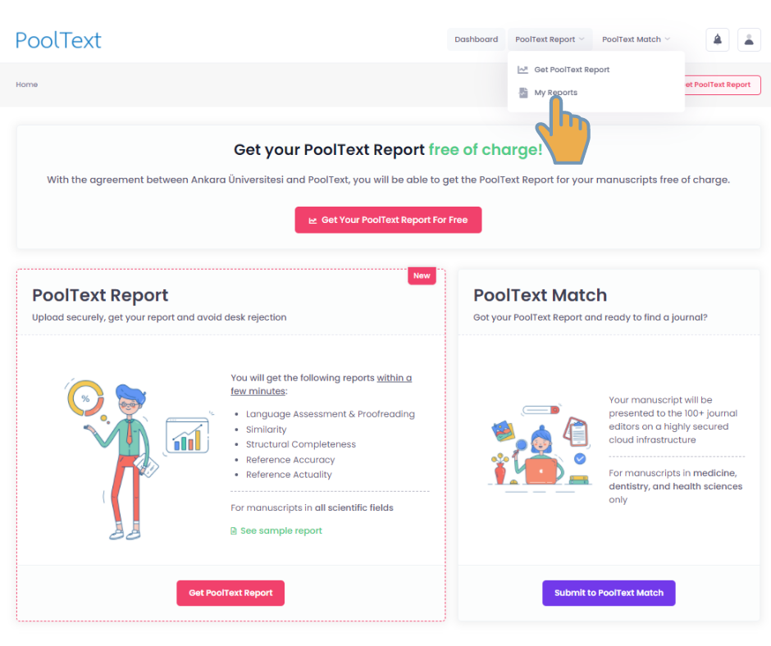
PoolText İşbirliği – Makale Raporu Alımı 5
Raporunuzun tamamlandığına dair bir e-posta aldıktan sonra PoolText’ e giriş yaparak “Makale Raporları” butonuna tıklayınız.

Slide 30
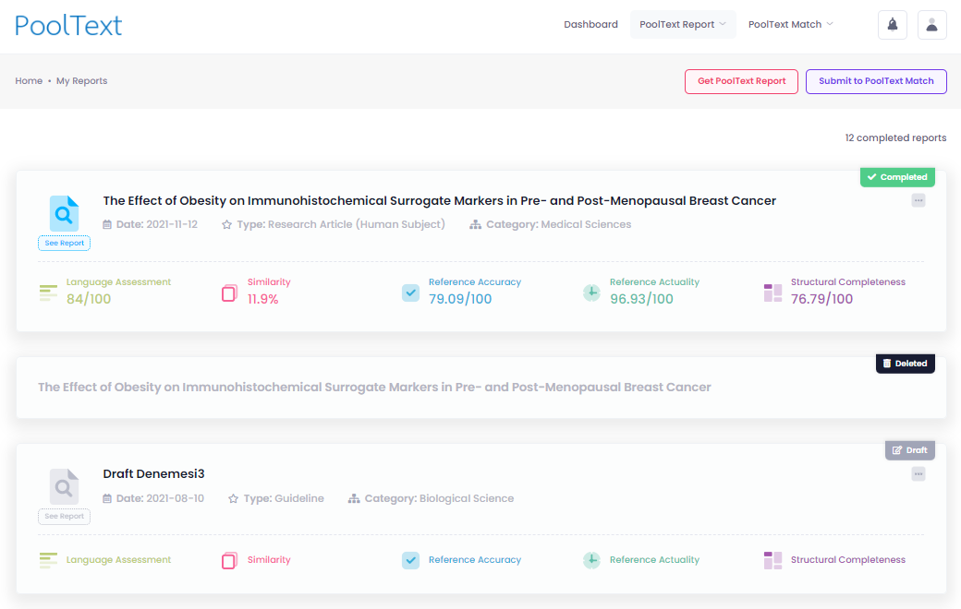
PoolText İşbirliği – Makale Raporu Alımı 6
Makale Raporları sayfasında raporunu görüntülemek istediğiniz makalenize tıklayarak raporunuza ulaşabilirsiniz.

Slide 31
PoolText İşbirliği – Makale Raporu Alımı
Makale yükleme sırasında dikkat edilmesi gereken hususlar:
PoolText raporları sadece İngilizce yazılmış makaleler için oluşturulur.
Microsoft Word (doc ve docx) formatındaki dosyaları yükleyiniz.
Sisteme makalenizi tam bir makale formatında (bir dergiye gönderilmeye hazır formatta) yükleyiniz.
Makalenizde referanslar bölümünün olduğunundan emin olunuz.

Slide 32

PoolText Makale Raporu – Güvenlik
Sistem 256-bit şifreleme ile korunuyor ve güvenlik konusunda gerekli tüm sistemsel önlemleri alıyoruz.
Makalenin herhangi bir şekilde üçüncü şahıslar tarafindan görüntülenmesi mümkün değil.
Bugüne kadar 100'ü aşkın ülkeden yüklenen binlerce makale için raporları bu anlamda sorunsuz şekilde oluşturduk.

Slide 33



TEŞEKKÜRLER
Soru ve görüşleriniz için bizimle iletişime geçebileceğiniz e-posta adresimiz:
contact@pooltext.com
@PoolText

Slide 34
Makale – Dergi Eşleştirme Platformu

Slide 35



Makale – Dergi Eşleştirme Platformu (PoolText Match)
1
2
3
Yazarlar Makalelerini PoolText’e yükler
Dergi Editörleri yüklenen makaleleri inceler ve dergilerine gönderilmesini istediklerini davet eder.
Yazar makalesini davet eden dergilerden birini seçer ve gönderir.
Kurumsal anlaşma yapılan üniversitelerin dergilerinin erişimine ücretsiz açılır.
Tıp ve Sağlık Bilimleri alanlarından makaleler kabul edilir.
PoolText, sisteme üye olmak isteyen dergileri onlarca kritere göre filtreler ve üyeliğin ardından dergilerin faaliyetlerini kontrole devam ederek kalite standardını sağlar.
GIZLI

